Slide 1
Синквейн в работе с дошкольниками
Подготовила воспитатель:
Набиева Роза Мусовна

Slide 2
Психологи и практикующие педагоги отмечают, что у старших дошкольников часто имеются нарушения речи, бедный словарный запас, дети не умеют составлять рассказ по картинке, пересказать прочитанное, им трудно выучить наизусть стихотворение. Составление синквейна – один из способов частичного решения этих проблем. Синквейн часто используется современными педагогами для занятий в детском саду. Уже в дошкольном возрасте можно учить детей составлять синквейн в форме игры.

Slide 3
Педагогическая ценность
Обогащает словарный запас.
Учит формулировать идею (ключевую фразу).
Позволяет почувствовать себя хоть на мгновение творцом.
Получается у всех.
Активизирует и развивает мыслительную деятельность.

Slide 4
Слово «синквейн» происходит от французского слова «пять» и означает «стихотворение, состоящее
из пяти строк»;
Синквейн – это не обычное стихотворение, а нерифмованное стихотворение, написанное в соответствии с определёнными правилами.

Slide 5
Что пишется в каждой строке?
1 слово – Это существительное или местоимение. (Кто? Что?)
1 строка
2 слова Это прилагательные. (Какой? Какая? Какое? Какие?)
2 строка
3 слова Это глаголы. (Что делает? Что делают?)
3 строка
4 слова Это фраза, в которой выражается личное мнение к предмету разговора.
4 строка
5 строка
1 слово Вывод, итог. Это существительное. (Кто? Что?)

Slide 6
Правила составления синквейна.
Синквейн состоит из 5 строк;
Его форма напоминает ёлочку.
1 слово
2 слова
3 слова
4 слова(словосочетание или предложение)
1 слово

Slide 7
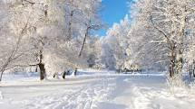
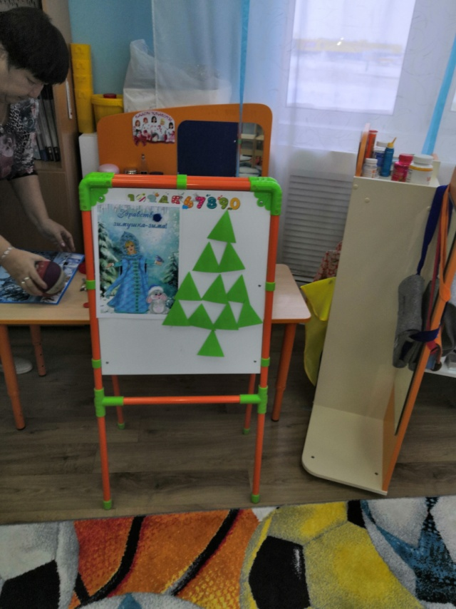
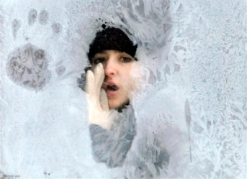
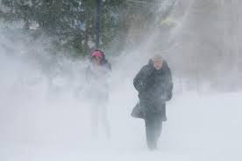
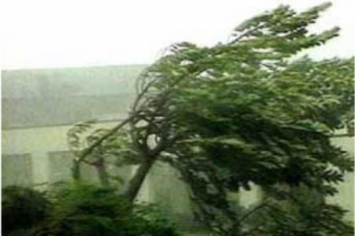
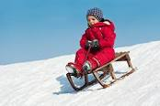
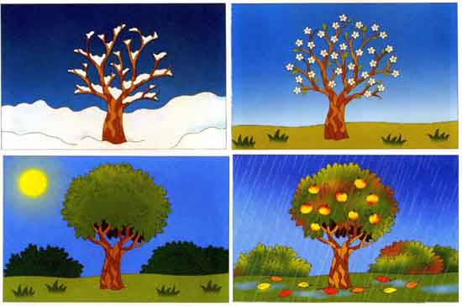
1.Зима 2.холодная,снежная 3.Морозит , метет, завывает 4.Зимой катаемся на санках 5.Время года

Slide 10
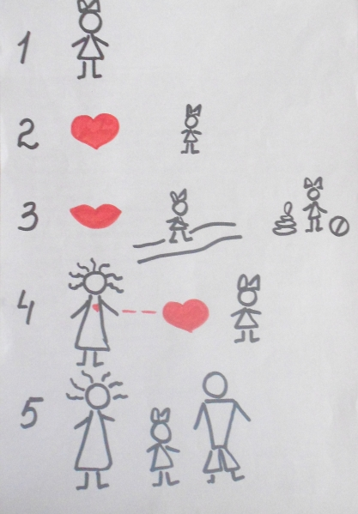
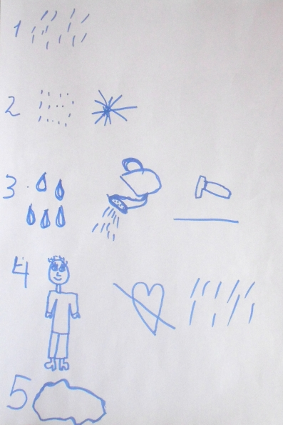

Slide 11
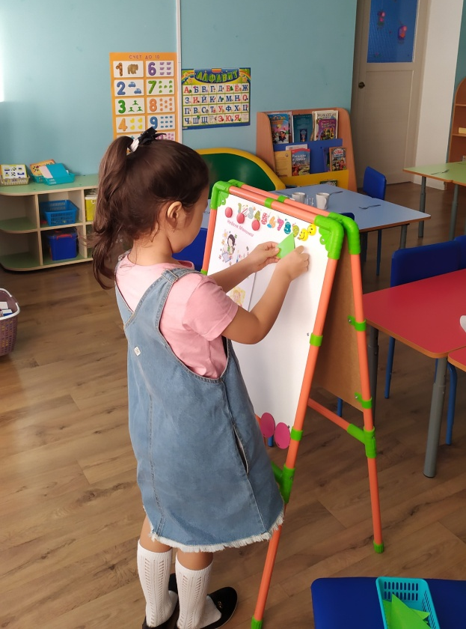
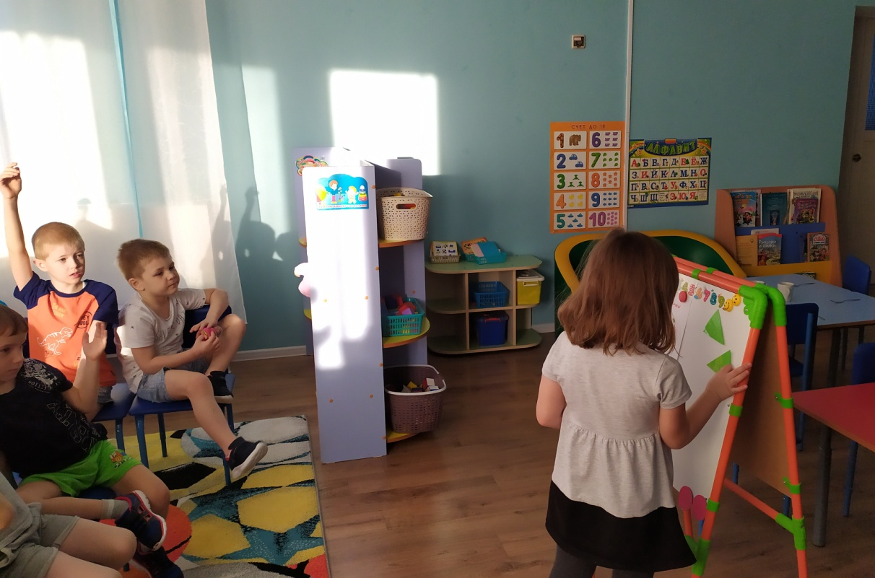
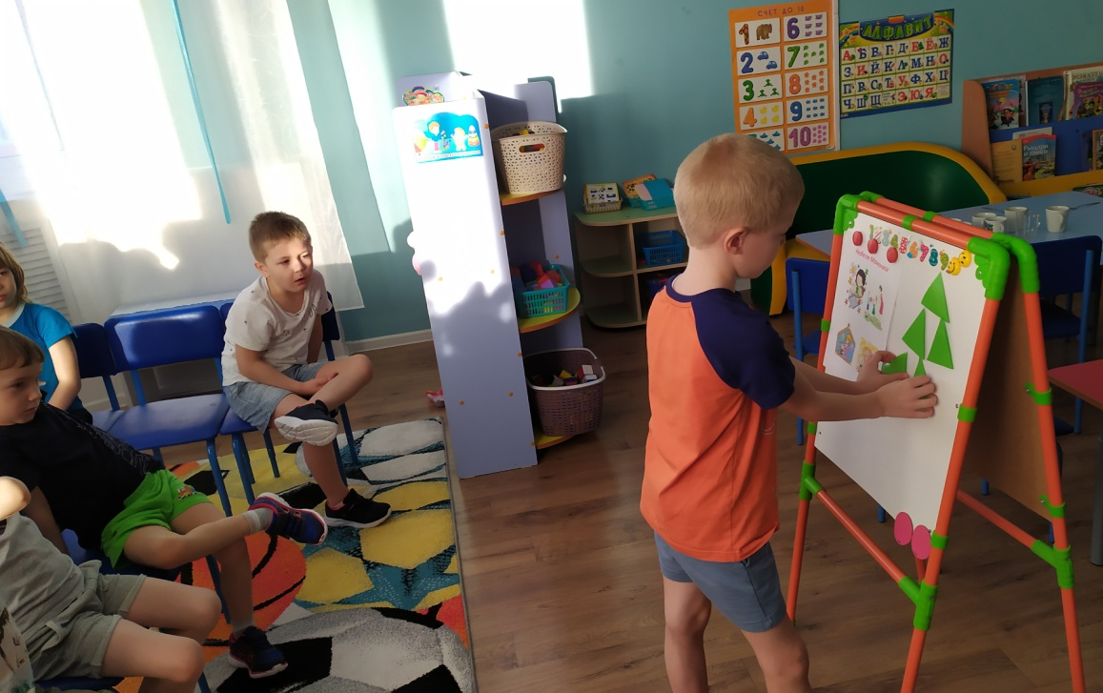

Slide 12
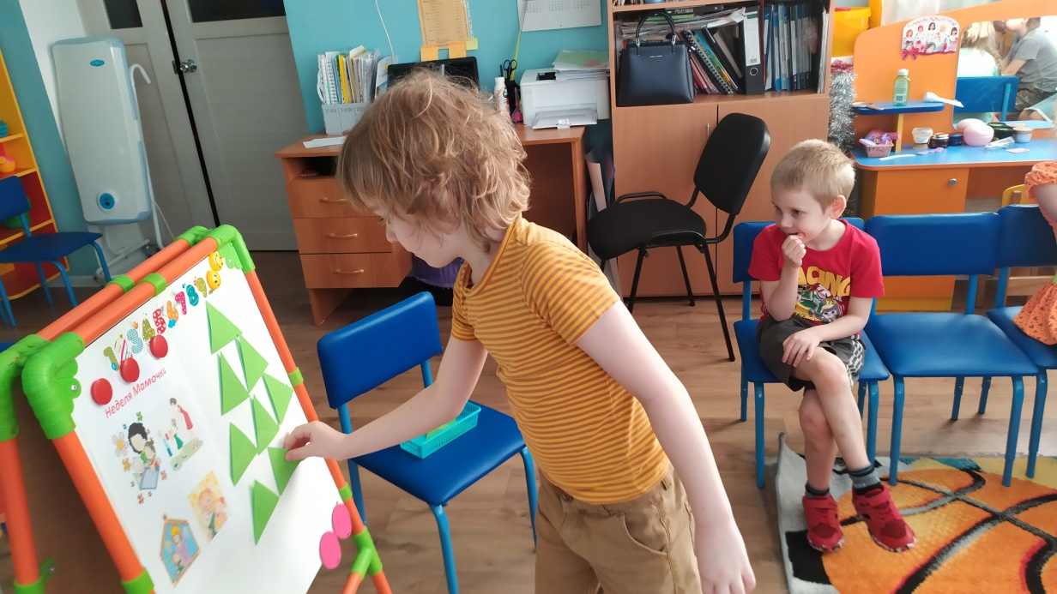
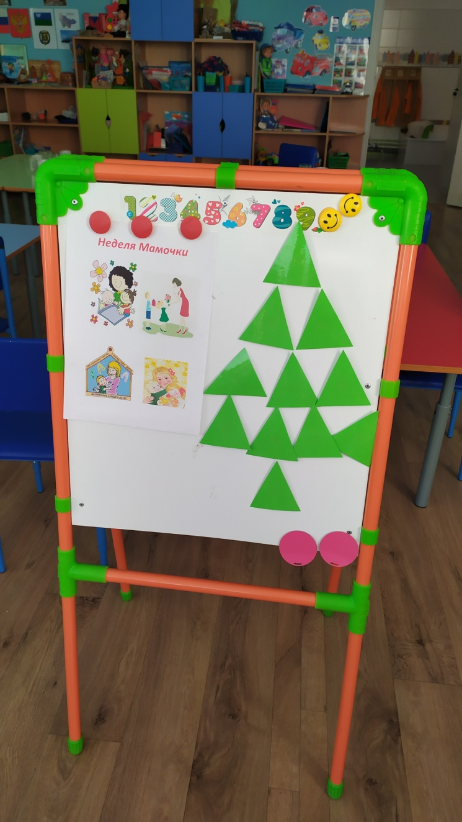
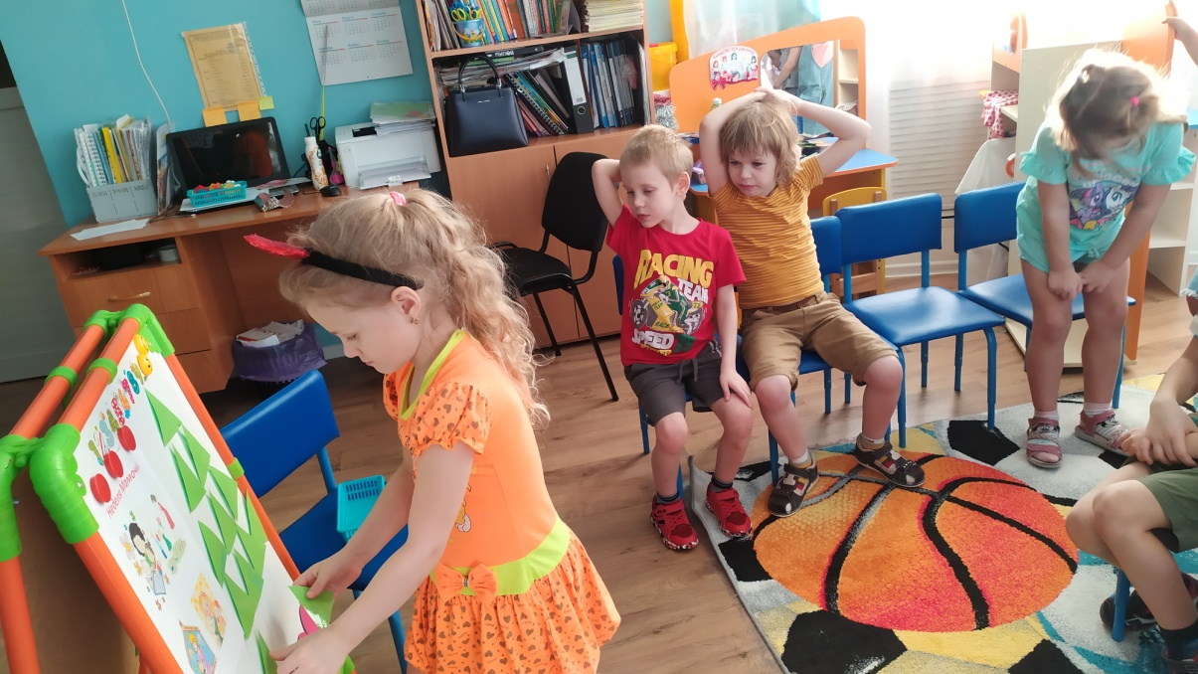

Slide 13
Благодарю
за внимание

